Slide 1


Instituto Politécnico Nacional
Unidad Profesional Interdisciplinaria de Ingeniería
y Tecnologías Avanzadas
PROYECTO TERMINAL I
“Módulo de consultas federadas para datos geoespaciales en el contexto de la Web del Linked Data para el triple store Apache Marmotta”
Presenta:
Páez Ortega Oswaldo Emmanuel
Asesores: Dra. Cyntia Eugenia Enríquez Ortiz
Dr. Vilches Blázquez Luis

Slide 2
Contenido
Introducción
Planteamiento del problema
Propuesta de solución
Justificación
Objetivos
Análisis y diseño del sistema
Módulo
Aplicación Web
Avances PT1
Bibliografía

Slide 3
Introducción

Slide 4


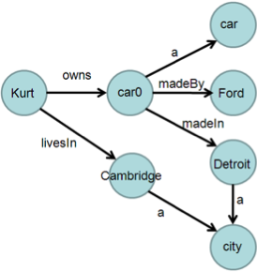


Introducción

Slide 5
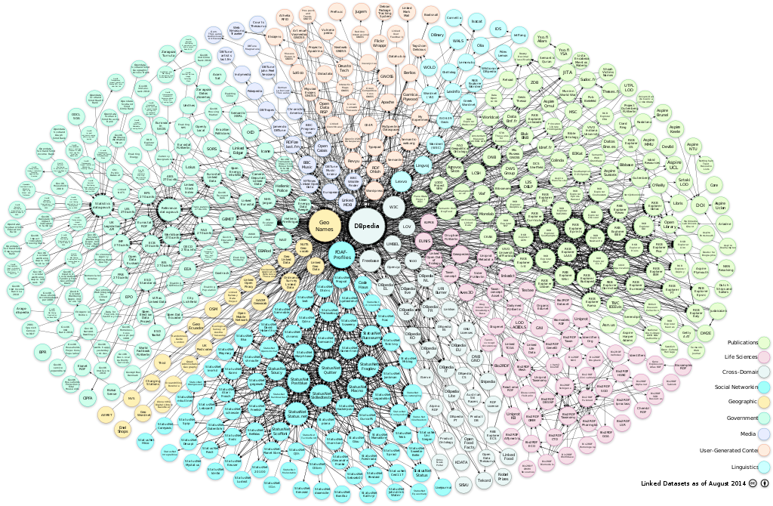


Introducción
SPARQL

Slide 6
Planteamiento del problema
Aproximadamente el 80% de los datos tienen relación con una ubicación geográfica.
La constante actualización de datos en los triple store.
Los diversos software para la Web semántica no cumplen las características estipuladas en los protocolos SPARQL y GeoSPARQL.
Las consultas federadas no están disponibles en todas las plataformas.

Slide 7
Planteamiento del problema
El desarrollo de herramientas open source permite a estudiantes, investigadores y programadores avanzar en proyectos o estudios sin invertir dinero.
Las consultas federadas permiten explotar las diferentes fuentes de información otorgando una respuesta menos laxa que una centralizada.
El software Apache Marmotta es open source y no cuenta con todas las características estipuladas en SPARQL.

Slide 8
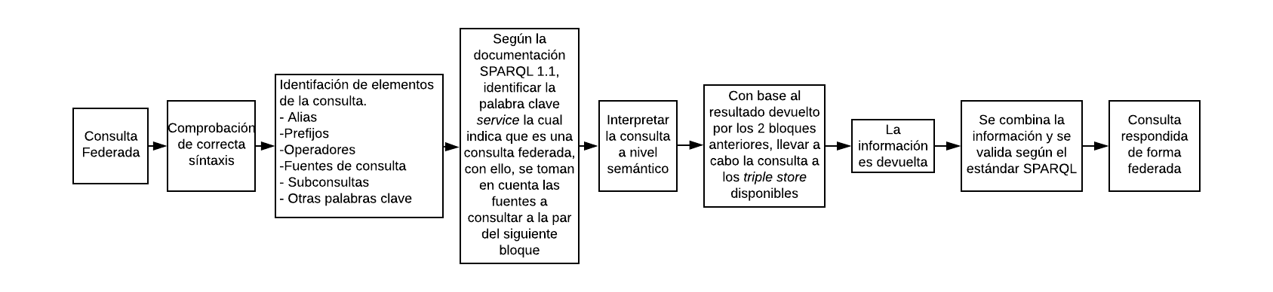
Propuesta de solución

Slide 9
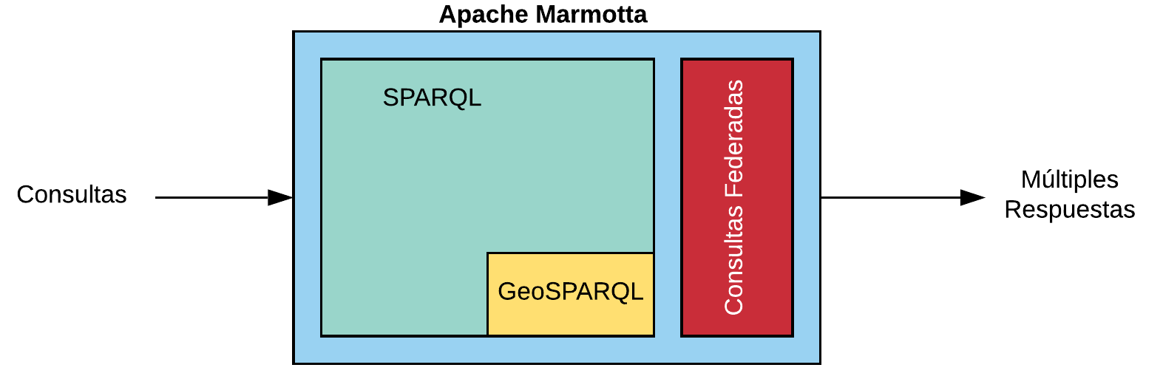
Propuesta de solución
Respuesta Federada

Slide 10
Propuesta de solución
Benchmarking y caracterización del módulo inspirada en 3 artículos[REFAS]
Tiempo de selección del SPARQL endpoint
Tiempo de ejecución.
Completitud de respuesta.

Slide 11
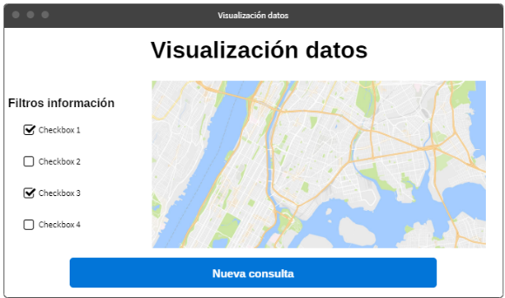
Propuesta de solución
Explotación de datos mediante el uso de la herramienta Map4RDF.

Slide 12
Objetivos
Objetivo general
Desarrollar un módulo de consultas geoespaciales federadas para el triple store Apache Marmotta, con el propósito de contribuir al avance de las tecnologías usadas en la Web Semántica y proveer una alternativa open source diferente a los triple store existentes.

Slide 13
Objetivo general
Desarrollar un módulo de consultas geoespaciales federadas para el triple store Apache Marmotta, con el propósito de contribuir al avance de las tecnologías usadas en la Web Semántica y proveer una alternativa open source diferente a los triple store existentes.

Slide 14
Objetivos específicos
Implementar, con base en los estándares SPARQL, GeoSPARQL, así como auxiliándose de otras tecnologías involucradas en la Web Semántica y Linked Data, un módulo de consultas federadas para el triple store Apache Marmotta.
Evaluar el rendimiento de las consultas hechas por el módulo desarrollado (benchmarking).

Slide 15
Objetivos específicos
Comparar el triple store Apache Marmotta con otros triple store auxiliándose de la caracterización y benchmarking del módulo.
Caracterizar el módulo de consultas federadas.
Explotar lar características geoespaciales de los datos obtenidos del despliegue de consultas federadas mediante una aplicación Web para poder visualizarlos y explorarlos.

Slide 16
Análisis y diseño del sistema

Slide 17
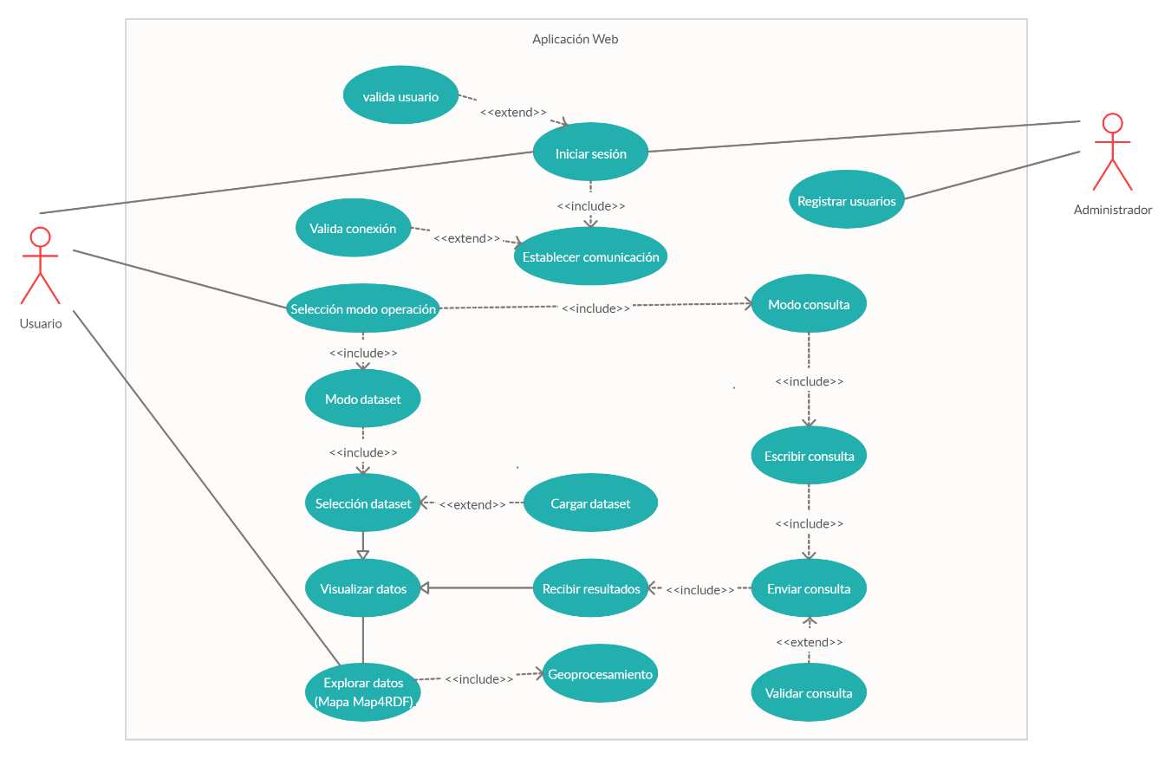

Slide 18
